Slide 1
§9.3 计量经济学应用模型函数关系设定
一、模型的关系类型
二、模型关系误设的后果
三、模型关系设定的指导原则
四、模型关系设定检验
五、案例——以要素替代性质描述为线索的生产函数模型的发展

Slide 2
一、模型的关系类型

Slide 3

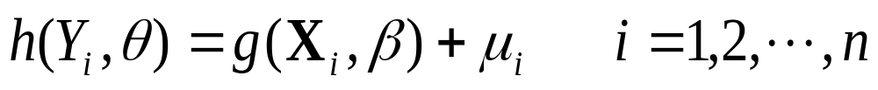
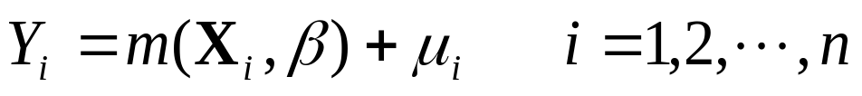
分离被解释变量和解释变量
被解释变量的参数变换
变量置换、函数变换、级数变换
模型函数关系设定应该从模型的一般形式开始，至少应该从第3步开始。

Slide 4
二、模型关系误设的后果

Slide 5
1．“源生的”随机扰动项
随机项仅仅包括无数不显著因素对被解释变量的影响。
客观存在。
由大数定理保证其满足Gauss假设，由中心极限定理可以证明其服从正态分布。于是，建立在Gauss假设和正态分布假设基础上的统计推断具有可靠性。

Slide 6
2．“衍生的”随机误差项
随机项在“无数非显著因素对被解释变量的影响”之外，加上诸如“变量观测值的观测误差的影响”、“模型关系的设定误差的影响”等。
建模中衍生形成。
“源生的”随机扰动项所满足的极限法则是否适用于“衍生”的随机误差项？Gauss假设和正态分布假设是否仍然成立？

Slide 7
正态性假设的违背：
  当存在模型关系误差时，如果解释变量是随机的，随机误差项的正态性将得不到保证。
  当模型遗漏了显著的变量，如果遗漏的变量是非正态的随机变量，随机误差项将不具有正态性。
  如果待估计的模型是原模型经过函数变换得到的，随机误差项将不再服从正态分布。

Slide 8
正态性假设的违背：
  当模型存在被解释变量的观测误差，如果观测误差相对于随机误差项的标准差特别大、样本长度又特别小，随机误差项的正态性假设会导致显著性水平产生一定程度的扭曲。
  当模型存在解释变量观测误差时，一般情况下，随机误差项的正态性假设都是不能成立的；只有在回归函数是线性的，且观测误差分布是正态的特殊情形下，随机误差项的正态性才成立。

Slide 9
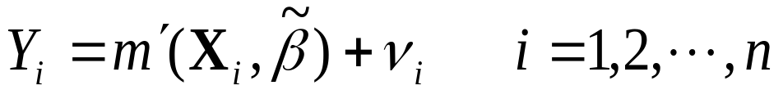
3．存在模型关系误差情况下的随机误差项
X _{i}是非随机的 ,ν_{i}仍然是正态的 。
X _{i}是随机的 ,不能证明ν_{i}仍然是正态的 。

Slide 10
三、模型关系设定的指导原则

Slide 11
⒈ 经济学理论指导原则
经济学理论
已有的研究成果

Slide 12
⒉ 统计分析指导原则
散点图
试拟合
对数据进行统计分析得到的是单个解释变量与被解释变量之间的关系 。

Slide 13
四、模型关系设定检验

Slide 14
⒈ 正确的模型关系设定并不是一次完成的
需要经过“设定——检验——再设定——再检验”的过程。
检验只能发现原来的设定是否是恰当的，如果发现是不恰当的，并不能告诉你正确的模型关系是什么。

Slide 15
⒉ 模型关系设定偏误检验
RESET检验
模型残差的正态性检验

Slide 16
五、案例——以要素替代性质描述为线索的生产函数模型的发展

Slide 17
说明
在经济学中，生产理论是最重要内容之一；同样，在计量经济学中，生产函数模型的研究与发展始终是一个重要的、活跃的领域。
以生产函数模型为例，从不同生产函数模型解释变量与被解释变量之间关系的变化中，认识计量经济学应用模型关系设定的原则，同时也借此学习生产函数模型。

Slide 18
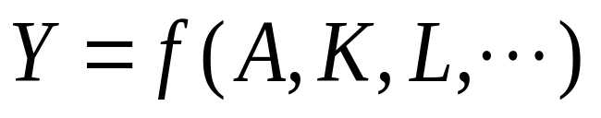
⒈ 生产函数
⑴ 定义
描述生产过程中投入的生产要素的某种组合同它可能的最大产出量之间的依存关系的数学表达式。
投入的生产要素
最大产出量
“生产函数”与“生产方程”

Slide 19
⑵ 生产函数模型的发展
  1928年 Cobb, Dauglas C-D生产函数
  1937年 Dauglas,Durand C-D生产函数的改进型
  1957年 Solow C-D生产函数的改进型
  1960年 Solow 含体现型技术进步生产函数
  1967年 Arrow等 两要素CES生产函数
  1967年 Sato 二级CES生产函数
  1968年 Sato, Hoffman VES生产函数
  1968年 Aigner, Chu 边界生产函数
  1971年 Revanker VES生产函数
  1973年 Christensen, Jorgenson 超越对数生产函数
  1980年 三级CES生产函数

Slide 20
⑶ 生产函数是经验的产物
生产函数是在西方国家发展起来的，作为西方经济学理论体系的一部分，与特定的生产理论与环境相联系。
西方国家发展的生产函数模型可以被我们应用：
  生产函数反应的是生产中投入要素与产出量之间的技术关系；
  生产函数模型的形式是经验的产物；
  不能照搬。

Slide 21
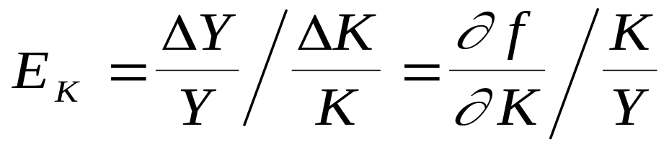
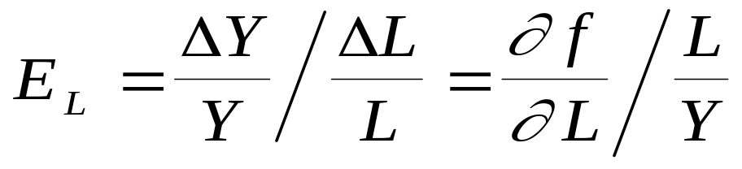
⒉ 要素产出弹性（Elasticity of Output）
⑴ 要素的产出弹性
某投入要素的产出弹性被定义为，当其它投入要素不变时，该要素增加1%所引起的产出量的变化率。
要素产出弹性的数值区间？为什么？

Slide 22
⑵ 规模报酬
所有要素的产出弹性之和
规模报酬不变
规模报酬递增
规模报酬递减
为什么经常将规模报酬不变作为生产函数必须满足的条件？

Slide 23
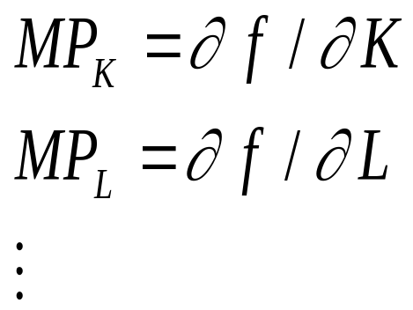
⒊ 要素替代弹性（Elasticity of Substitution）
⑴ 要素的边际产量(Marginal Product)
其它条件不变时，某一种投入要素增加一个单位时导致的产出量的增加量。用于描述投入要素对产出量的影响程度。

Slide 24

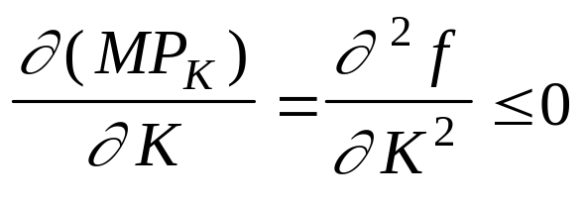
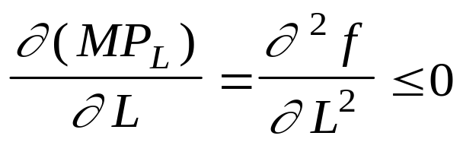
边际产量不为负。
边际产量递减。

Slide 25
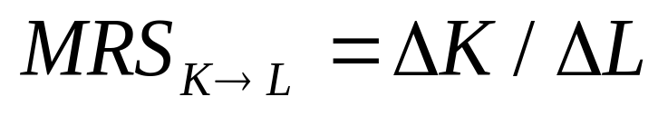
⑵ 要素的边际替代率(Marginal Rate of Substitution)
当两种要素可以互相替代时，就可以采用不同的要素组合生产相同数量的产出量。
要素的边际替代率指的是在产量一定的情况下，某一种要素的增加与另一种要素的减少之间的比例。

Slide 26
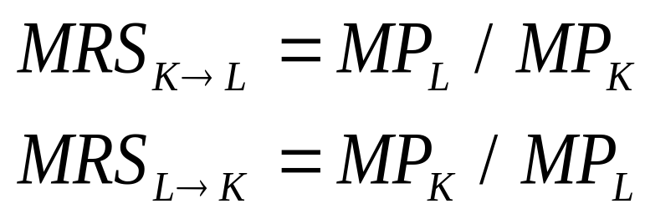
要素的边际替代率可以表示为要素的边际产量之比。
从生产函数可以求得要素的边际产量和要素的边际替代率。

Slide 27
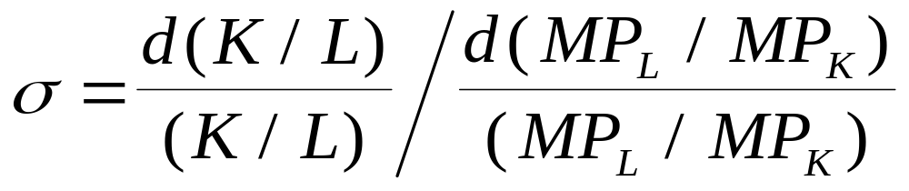
⑶ 要素替代弹性（Elasticity of Substitution）
定义：两种要素的比例的变化率与边际替代率的变化率之比。
要素替代弹性是描述生产行为的重要参数，求得要素替代弹性是生产函数的重要应用。
要素替代弹性不为负。
特殊情况：要素替代弹性为0、要素替代弹性为∞。

Slide 28
⒋ 技术进步
⑴ 广义技术进步与狭义技术进步
所谓狭义技术进步，仅指要素质量的提高。
狭义的技术进步是体现在要素上的，它可以通过要素的“等价数量”来表示。
求得“等价数量”，作为生产函数模型的样本观测值，以这样的方法来引入技术进步因素。
所谓广义技术进步，除了要素质量的提高外，还包括管理水平的提高等对产出量具有重要影响的因素，这些因素是独立于要素之外的。
在生产函数模型中需要特别处理广义技术进步。

Slide 29
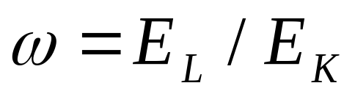
⑵ 中性技术进步
假设在生产活动中除了技术以外，只有资本与劳动两种要素，定义两要素的产出弹性之比为相对资本密集度，用ω表示。即

Slide 30
如果
  技术进步使得ω越来越大，即劳动的产出弹性比资本的产出弹性增长得快，则称之为节约劳动型技术进步；
  技术进步使得ω越来越小，即劳动的产出弹性比资本的产出弹性增长得慢，则称之为节约资本型技术进步；
  技术进步前后ω不变，即劳动的产出弹性与资本的产出弹性同步增长，则称之为中性技术进步。
在中性技术进步中，如果
  要素之比不随时间变化，则称为希克斯中性技术进步；
  劳动产出率不随时间变化，则称为索洛中性技术进步；
  资本产出率不随时间变化，则称为哈罗德中性技术进步。

Slide 31
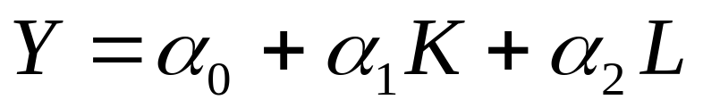

⒌ 线性生产函数模型(Linear P.F.)
为什么？
如果选择线性生产函数，就意味着承认什么假设？

Slide 32
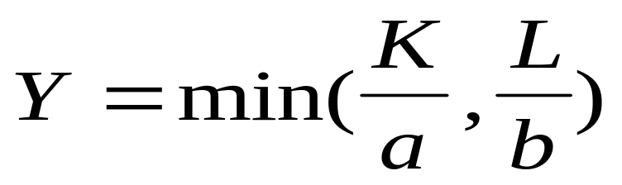

⒍ 投入产出生产函数模型(Input-Output P.F.)
为什么？
如果选择投入产出生产函数，就意味着承认什么假设？

Slide 33
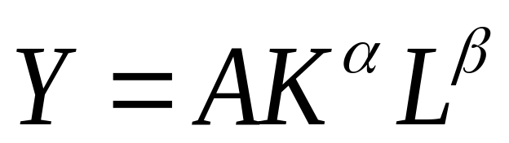
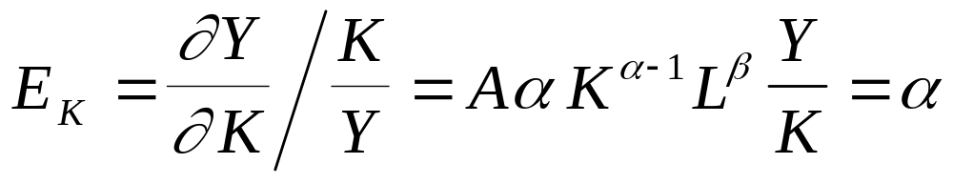
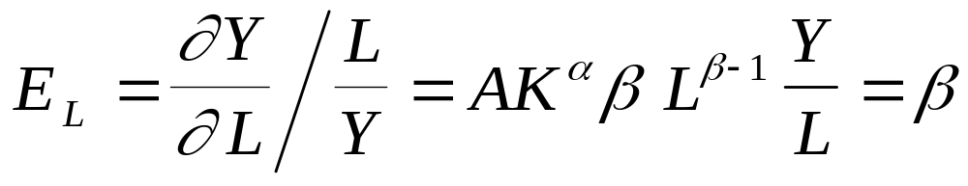
⒎ C-D生产函数模型

Slide 34
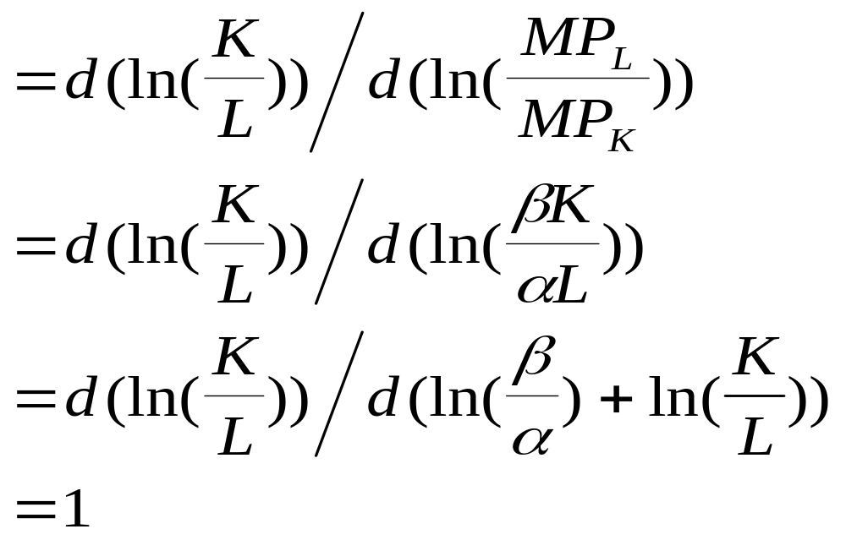

Slide 35
在C-D生产函数中要素的替代弹性是否随研究对象变化？是否合理？为什么？
在C-D生产函数中要素的替代弹性是否随样本区间变化？是否合理？为什么？
在C-D生产函数中要素的替代弹性是否随样本点变化？是否合理？为什么？
C-D生产函数中每个参数的数值范围是什么？为什么？

Slide 36
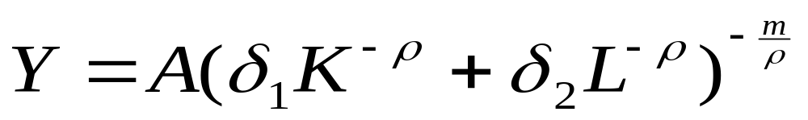

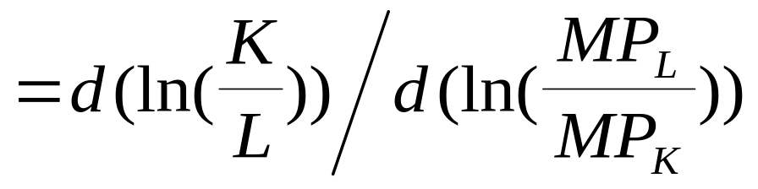
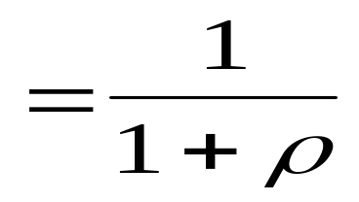
⒏ CES生产函数模型(Constant Elasticity 0f Substitution)

Slide 37
替代弹性的推导过程？（独立推导一遍）
在CES生产函数中要素的替代弹性是否随研究对象变化？是否合理？为什么？
在CES生产函数中要素的替代弹性是否随样本区间变化？是否合理？为什么？
在CES生产函数中要素的替代弹性是否随样本点变化？是否合理？为什么？
CES生产函数中每个参数的数值范围是什么？为什么？

Slide 38
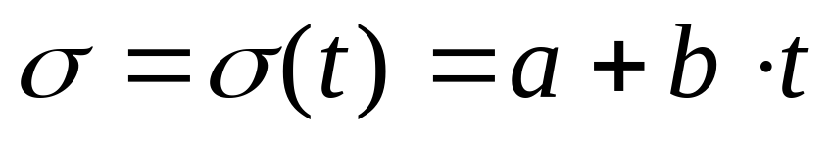
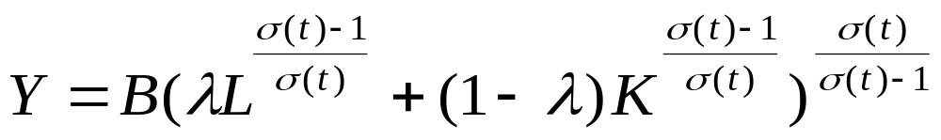
⒐ VES生产函数模型(Variable Elasticity 0f Substitution)
⑴ 1968年Sato和Hoffman
假定的合理性
与CES有什么联系与区别？

Slide 39
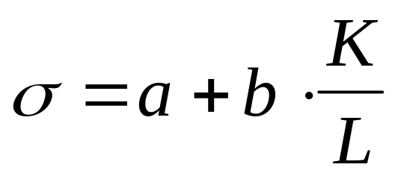
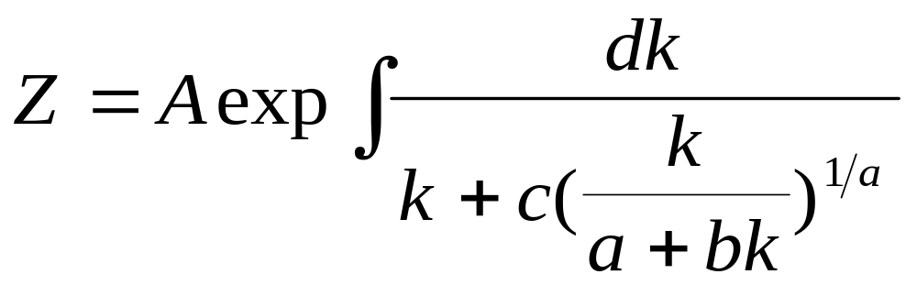

⑵ 1971年 Revankar
假定的合理性
暂不考虑该函数是如何得到

Slide 40
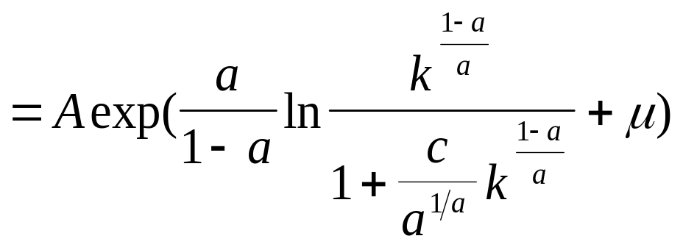
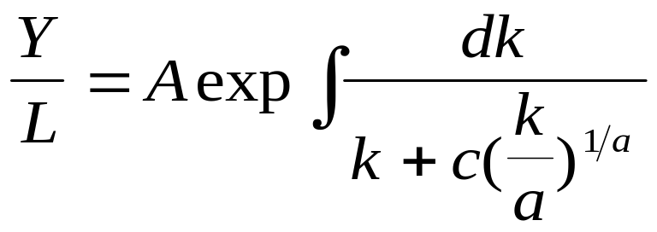
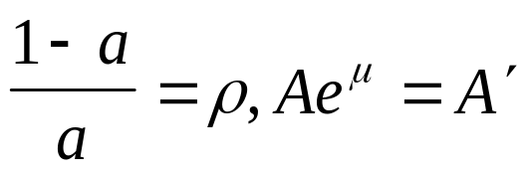
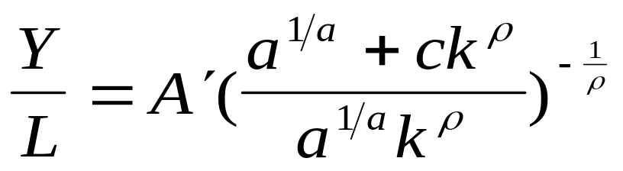
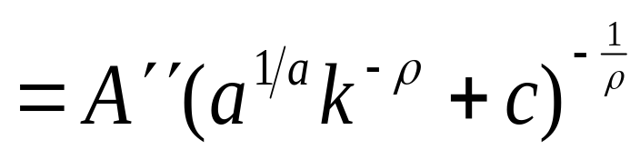
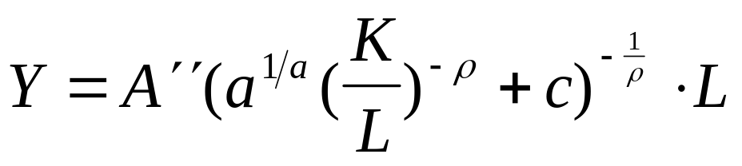
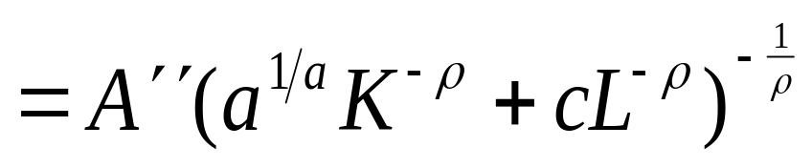
当b=0时 ，
退化为CES模型。为什么？

Slide 41
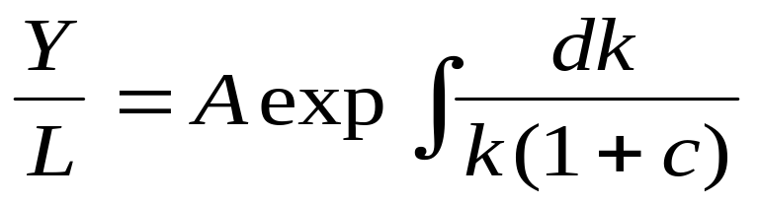
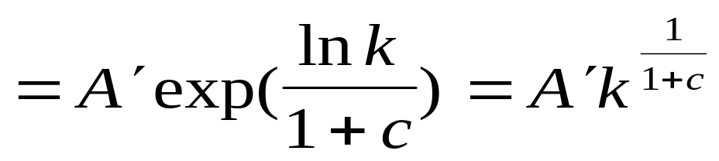
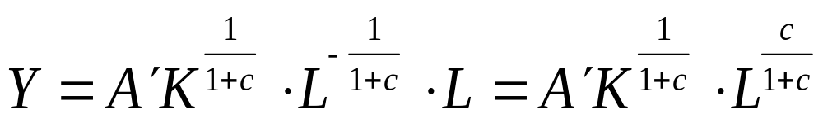
当b=0，a=1时 ，
退化为C-D生产函数。为什么？

Slide 42

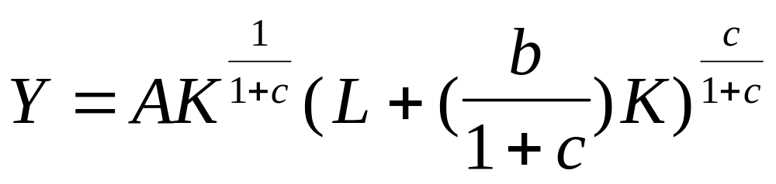
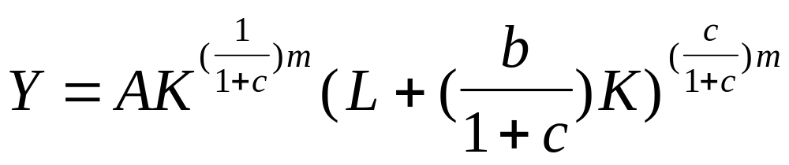
当a=1时，
为实际应用的VES生产函数。
为什么是“变替代弹性”？

Slide 43
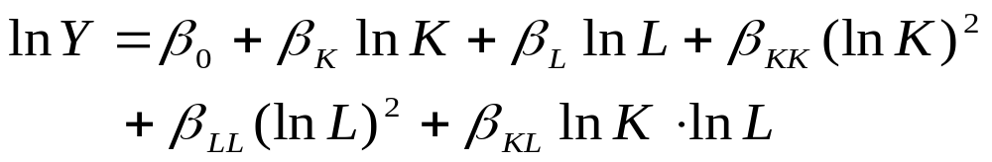
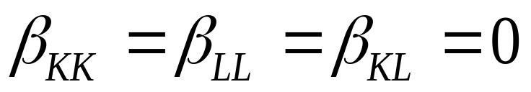
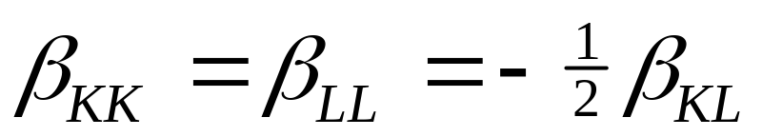
⒑ 超越对数生产函数模型 (Translog P.F.)
表现为何种生产函数？
表现为何种生产函数？

Slide 44
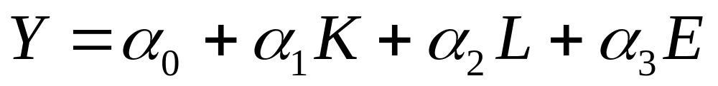
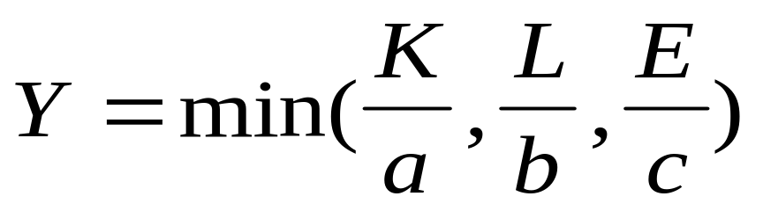
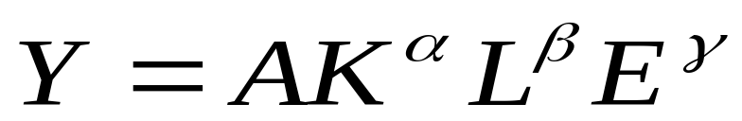
⒒ 多要素生产函数模型
⑴ 多要素线性生产函数模型
⑵ 多要素投入产出生产函数模型
⑶ 多要素C-D生产函数模型

Slide 45
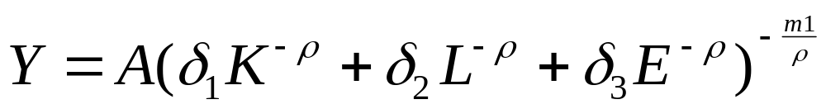
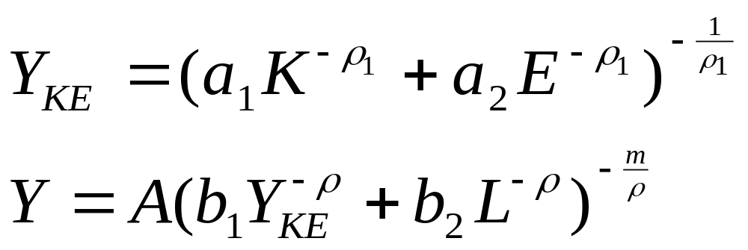
⑷ 多要素一级CES生产函数模型
要素之间的替代弹性是否相同？是多大？为什么？
⑸ 多要素二级CES生产函数模型
要素之间的替代弹性是否相同？是多大？为什么？
⑹多要素三级CES生产函数模型

Slide 46
附参考：以技术进步的描述为线索的生产函数模型的发展

Slide 47
⒈ 将技术要素作为一个不变参数的生产函数模型

Slide 48
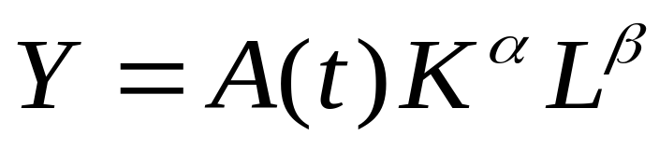
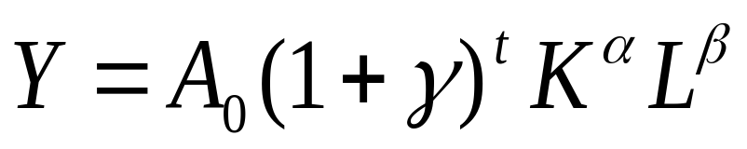
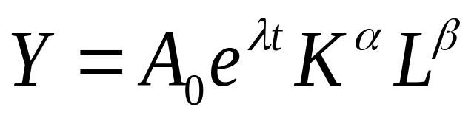
⒉ 改进的C-D生产函数模型
参数的经济意义是什么？
关于技术进步的假设是什么？为什么？

Slide 49
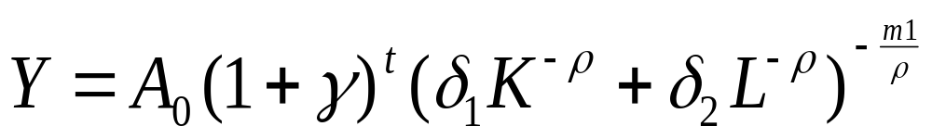

⒊ 改进的CES生产函数模型
关于技术进步的假设是什么？为什么？

Slide 50

⒋ 含体现型技术进步的生产函数模型
⑴ 总量增长方程

Slide 51




⑵ 分离资本质量的含体现型技术进步的生产函数模型

Slide 52

⑶分离劳动质量的含体现型技术进步的生产函数模型

Slide 53
⒌ 引入人力资本的生产函数模型
Lucas（1988）为了解决技术内生问题，提出人力资本的概念，Romer等人（1992）提出包括人力资本的生产函数模型

Slide 54


⒍ 边界生产函数模型
⑴确定性边界生产函数
⑵随机边界生产函数

Slide 55
附参考：几个重要生产函数模型的参数估计方法

Slide 56


⒈ C-D生产函数模型及其改进型的估计
⑴ 线性估计方法
⑵ 非线性估计方法
能否线性化，与假设有关。哪个方法更合理？

Slide 57




⒉ CES生产函数模型及其改进型的估计
假设？
误差？

Slide 58






⒊ VES生产函数的估计

Slide 59

⒋ 二级CES生产函数模型的估计
二级CES生产函数为：
由第2级函数展开取近似，得到：

Slide 60


由第1级函数展开取近似，得到：
代入前式，得到：
代入后的式中有多个二次项，应该选择多少项？为什么？
是否造成估计结果的任意性？

Slide 61


⒌ 含体现型技术进步生产函数模型的估计
估计的生产函数为：
直接作为线性模型估计：
关键是如何得到X_{1t}的样本观测值

Slide 62



⒍ 确定性统计边界生产函数模型的修正的普通最小二乘估计（Corrected OLS,COLS）
采用C-D生产函数形式：
其中实质上的边界生产函数为：
理论上的最大产出量

Slide 63





边界生产函数即是平均生产函数向上平移了 。

